Slide 1
Рынок труда Архангельской области

Slide 2
Выявление региональных особенностей демографических процессов на северной территории имеет важное народно-хозяйственное значение. Следует учесть, что дискомфортные климатогеографические условия усугубляются и спецификой экономического развития края, предстоящим освоением богатых природных ресурсов (нефть, газ, алмазы).
За последние годы в Архангельской области сформировалась неблагоприятная демографическая ситуация. Наблюдается устойчивый миграционный отток жителей, который уже в ближайшем будущем может поставить под вопрос усилия многих предыдущих поколений россиян, связанные с освоением Архангельской области.
Чтобы исправить сложившиеся диспропорции общественного воспроизводства, требуется реализация комплексных целевых программ, направленных на оздоровление демографической обстановки. Их разработка и обоснование обязательно должны опираться на результаты комплексных статистических исследований. Поэтому прикладной анализ демографической ситуации Архангельской области вызывает большой научный и практический интерес как с позиций перспективного роста конкретных федеральных субъектов, так и страны в целом.

Slide 3
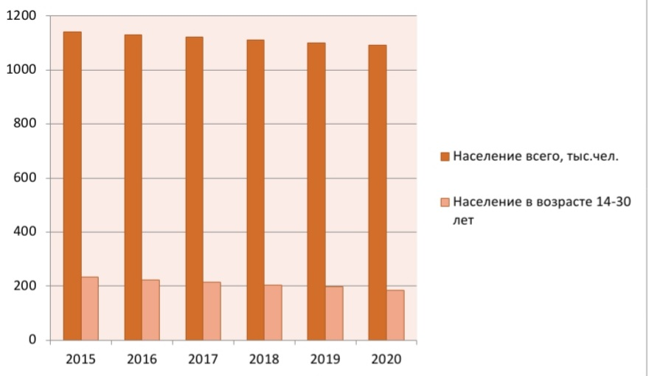
Динамика численности населения.
В январе – апреле 2020 года численность населения области сократилась на 2,6 тыс. человек. Уменьшение произошло как за счет миграционных процессов – на 0,8 тыс. человек, так и за счет естественной убыли населения – на 1,8 тыс. человек.

Slide 4
Более половины недовольных работой северян хотят покинуть Архангельскую область
Компания HeadHunter провела исследование, которое изучало предпочтения россиян при переезде в другие регионы.
Выяснилось, что более половины опрошенных жителей Архангельской области из числа приверженцев крупнейшей российской компании интернет-рекрутмента хотят сменить место жительства и, соответственно, работы. Это самая высокая доля вместе с Республиками Коми и Якутией.

Slide 5
Кроме того, численность молодежи в возрасте 14-30 лет также имеет тенденцию постепенного снижения, причем ее доля в общей численности населения Архангельской области уменьшается, что свидетельствует об изменении возрастной структуры жителей региона. В совокупности за представленный период численность молодежи снизилась на 24,9% в сравнении с данными за базовый 2012 г.

Slide 6
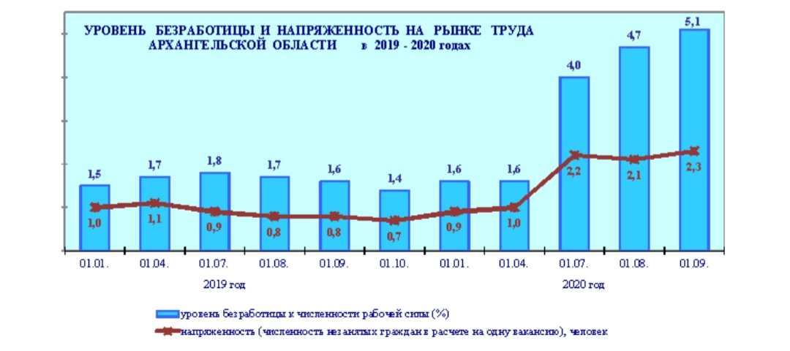
Общая численность безработных граждан по методологии МОТ (по данным выборочных обследований рабочей силы в среднем за февраль – апрель 2020 года) составила 33,4 тыс. человек. Уровень общей безработицы (по МОТ) в среднем за указанный период в Архангельской области составил 6,5 процента, по России – 5,0 процента, в СЗФО – 3,8 процента.

Slide 7
Уровень безработицы и уровень занятости населения являются важнейшими показателями, характеризующими состояние рынка труда в Архангельской области. Архангельская область заметно отстает от уровня общероссийского показателя безработицы.
Архангельская область заняла 63 место в рейтинге российских регионов по уровню безработицы. Данный показатель в Поморье с ноября 2019 года по январь 2020-го составляет 6,1 процента. В общем по России за указанный период уровень безработицы составил 4,6 процента.

Slide 8
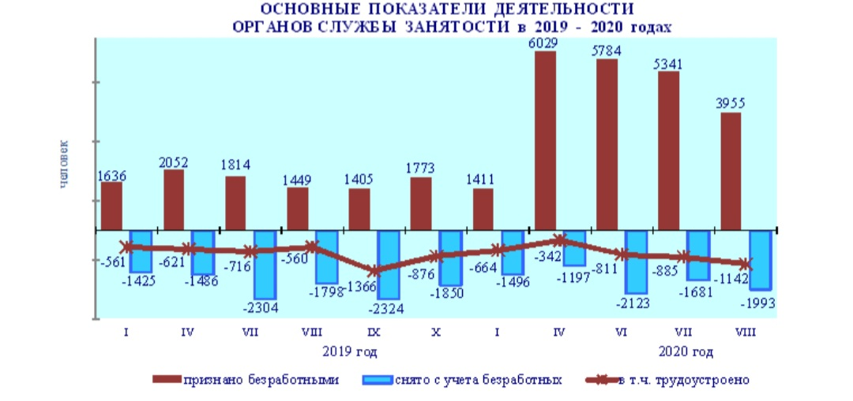
Численность работников крупных организаций и субъектов среднего предпринимательства области в январе – мае 2020 года увеличилась по сравнению с январем – маем 2019 года на 0,3 процента и составила 284,6 тыс. человек.

Slide 9
МРОТ с 1 января 2020 года в Архангельской области равен федеральному показателю — 12 130 рублей. МРОТ в Архангельской области в 2020 году вычисляется с региональным индексом, который назначен в связи с загрязнением атмосферы промышленными отходами.
1 квартал 2020
На душу населения 12 723 руб./мес. ▲ +389 руб. | Для трудоспособного населения 13 873 руб./мес. ▲ +399 руб.
Для пенсионеров 10 590 руб./мес. ▲ +302 руб. | Для детей 12 524 руб./мес. ▲ +485 руб.

Slide 10
Среднемесячная заработная плата по области в январе – мае 2020 года составляла 54 896,5 рубля (106,7 процента к январю – маю 2019 года). Самая высокая заработная плата зафиксирована в сфере рыболовства и рыбоводства, при этом по сравнению с аналогичным периодом прошлого года отмечено снижение на 10,1 процента.

Slide 11
Все представленные аргументы свидетельствуют о процессе старения населения региона, что уже в ближайшей перспективе окажет влияние на производительность труда, уровень и качество жизни граждан. Для стремительного развития Архангельской области необходимо снижение оттока молодых специалистов за пределы субъекта, повышение уровня занятости, иными словами, успешное трудоустройство молодежи именно в данном регионе и именно по полученной специальности.

Slide 12
Архангельская область является регионом с достаточно высоким коэффициентом демографической нагрузки, миграция молодых специалистов в поисках работ лишь ухудшает текущую ситуацию. Уровень безработицы в области также более высок, нежели общероссийский и достигает своего максимума среди молодых людей в возрасте 15-29 лет, и напротив – уровень занятости в регионе ниже, чем в среднем по России. Архангельская область является регионом с достаточно высоким коэффициентом демографической нагрузки, миграция молодых специалистов в поисках работ лишь ухудшает текущую ситуацию.

